Slide 1
KANBAN

Slide 2
1940
~2005
Toyota
Softwares
Notes:
Sistema criado no final da década de 40 pela Toyota
Adaptado para o ramo de software em 2007 por David Anderson, Jim Benson, Corey Ladas e outros.

Slide 3
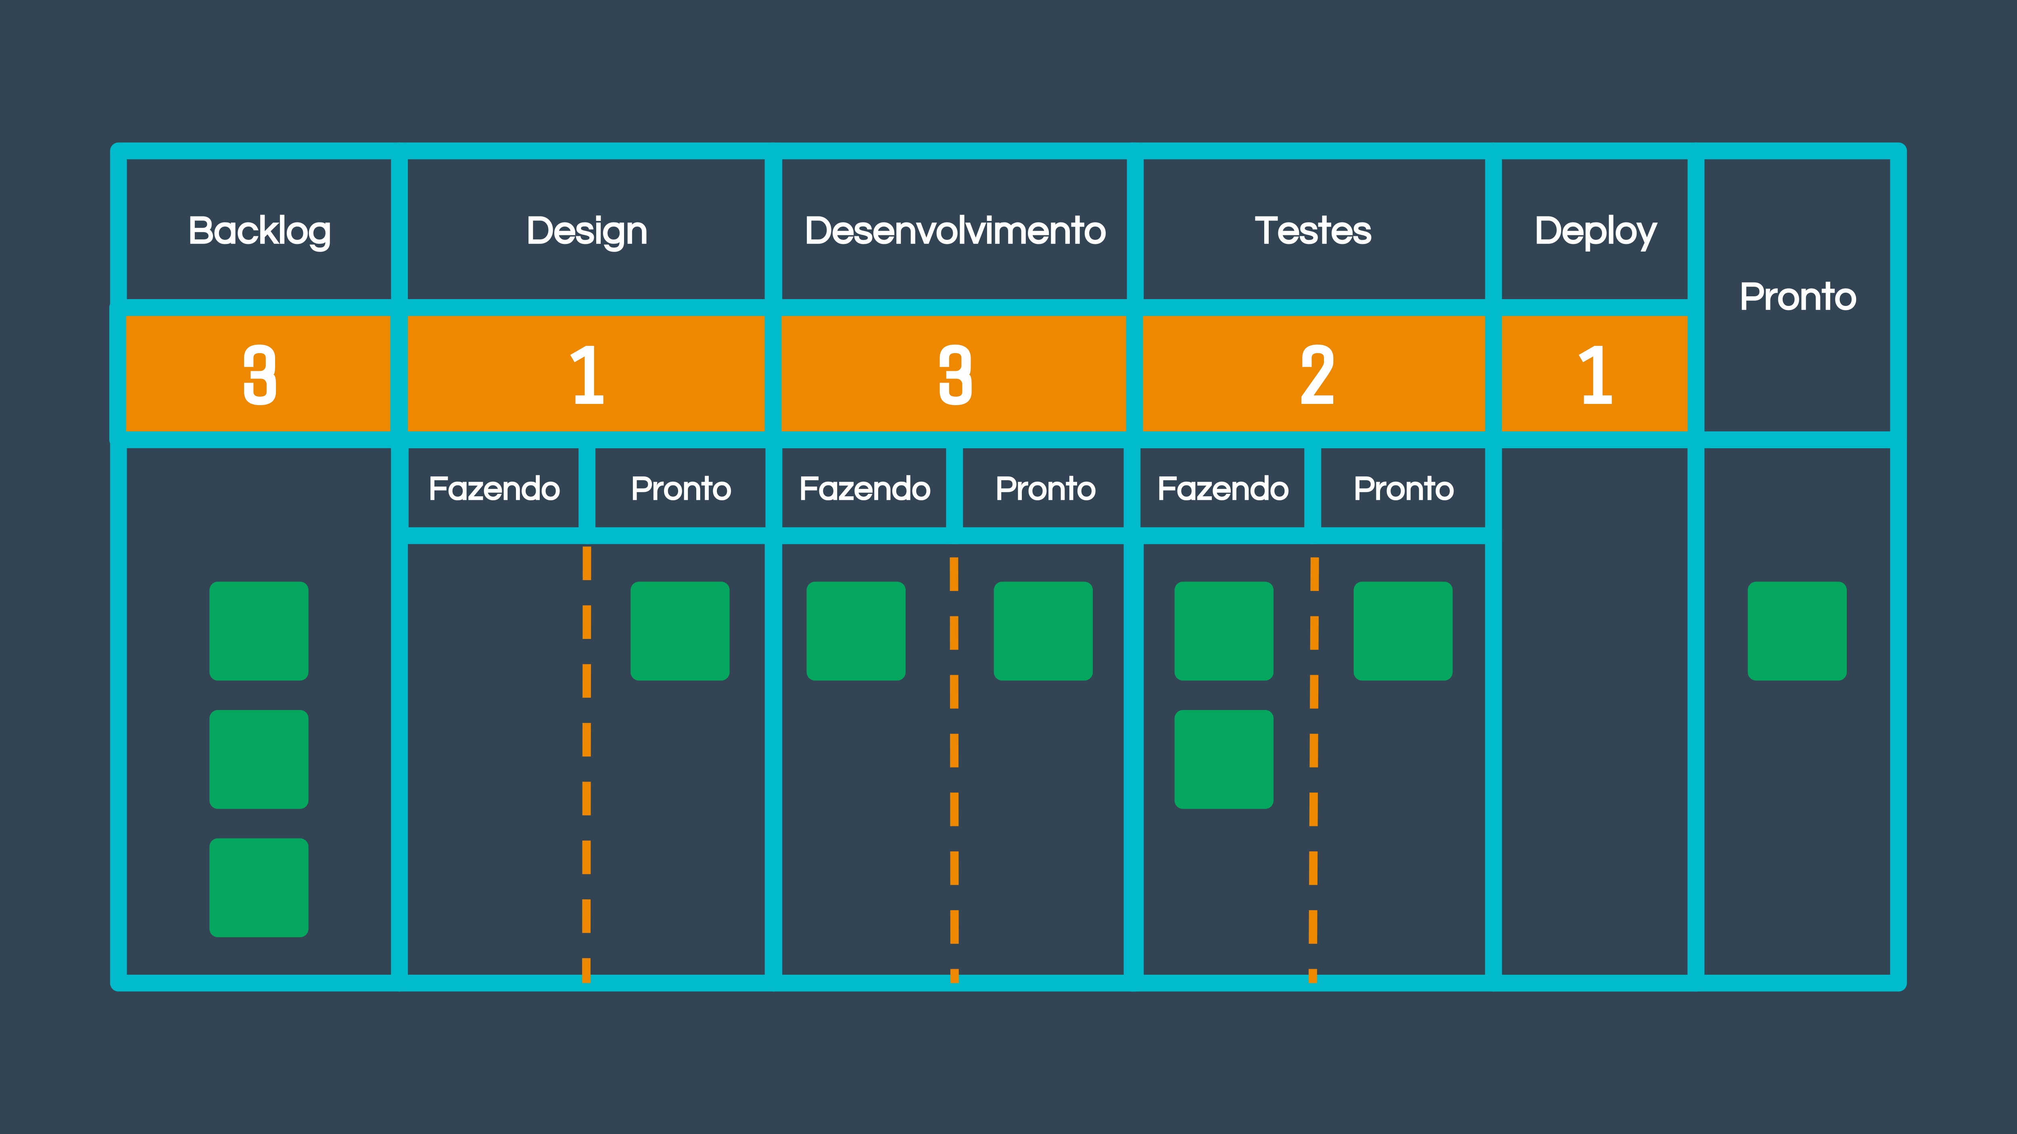
Notes:
Resumo do fluxo

Slide 4
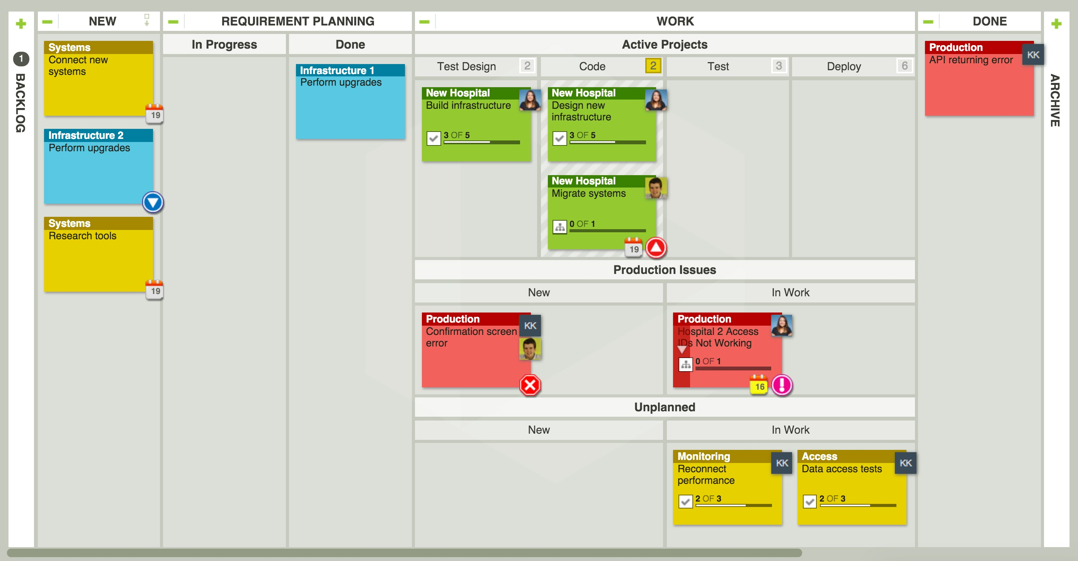
Notes:
Ideias para quadros em Kanban

Slide 5





Notes:
Ferramentas para utilizar Kanban online

Slide 6
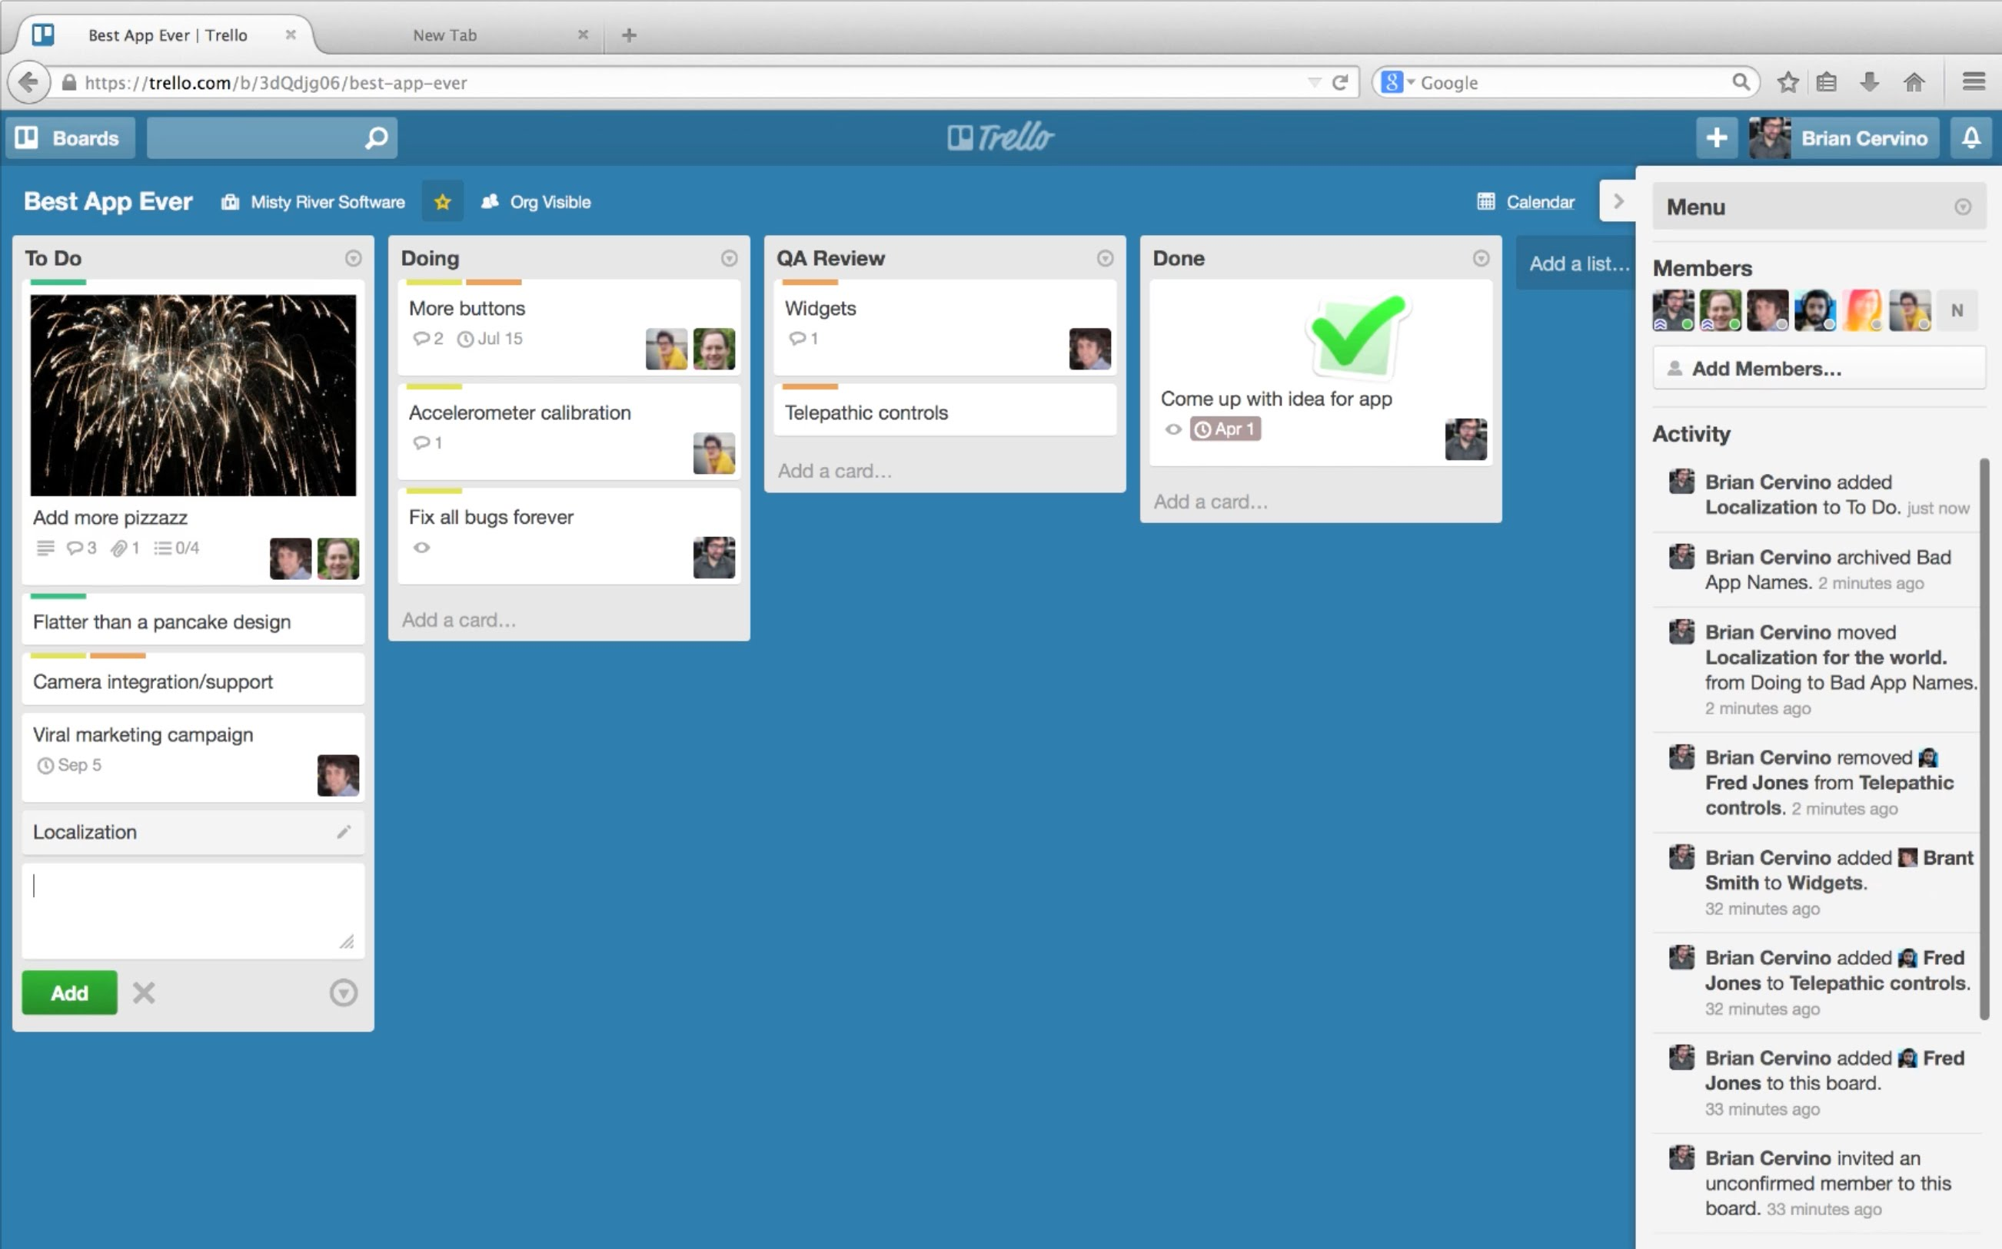

Slide 7
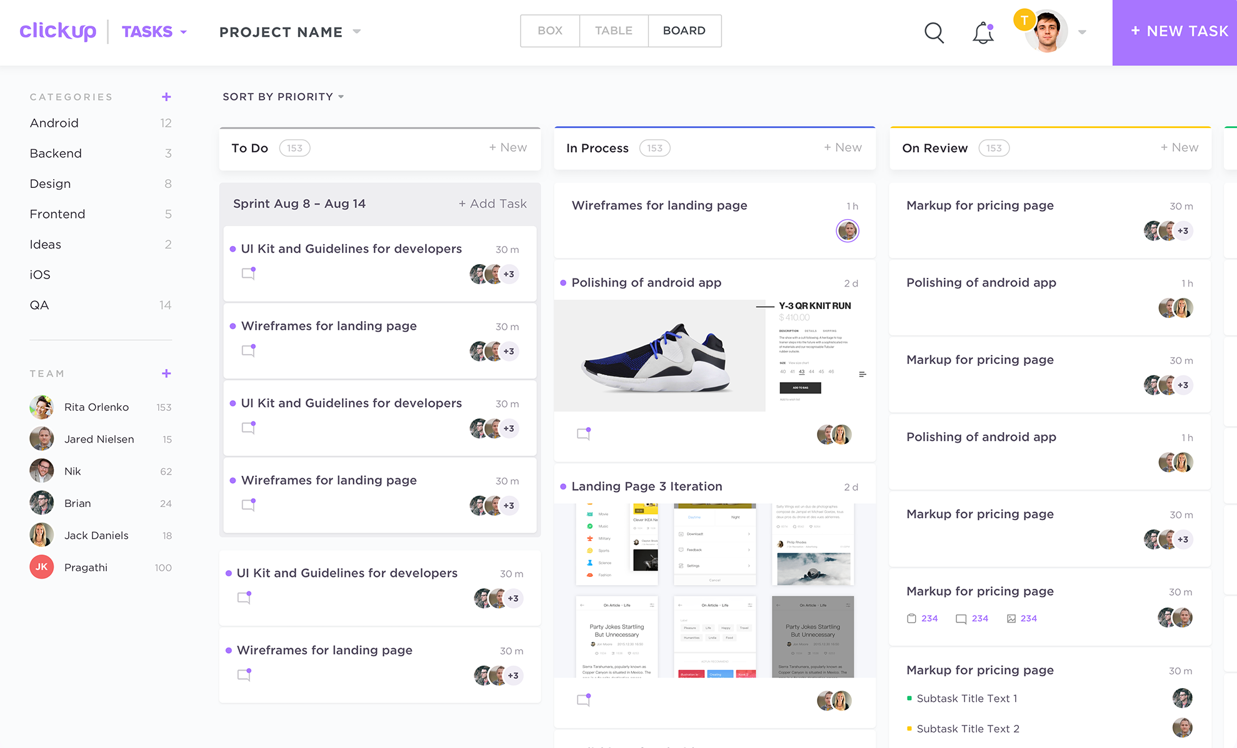

Slide 8
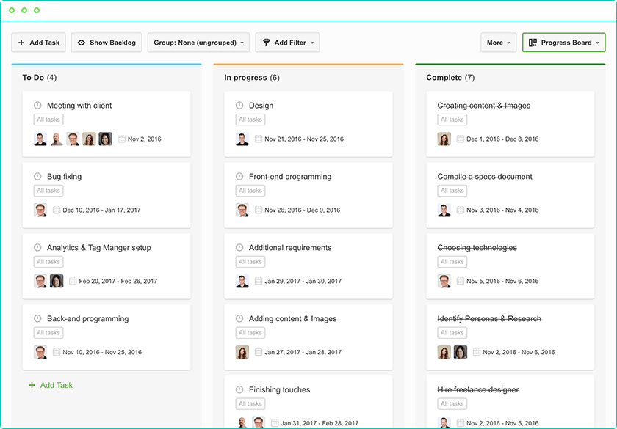

Slide 9
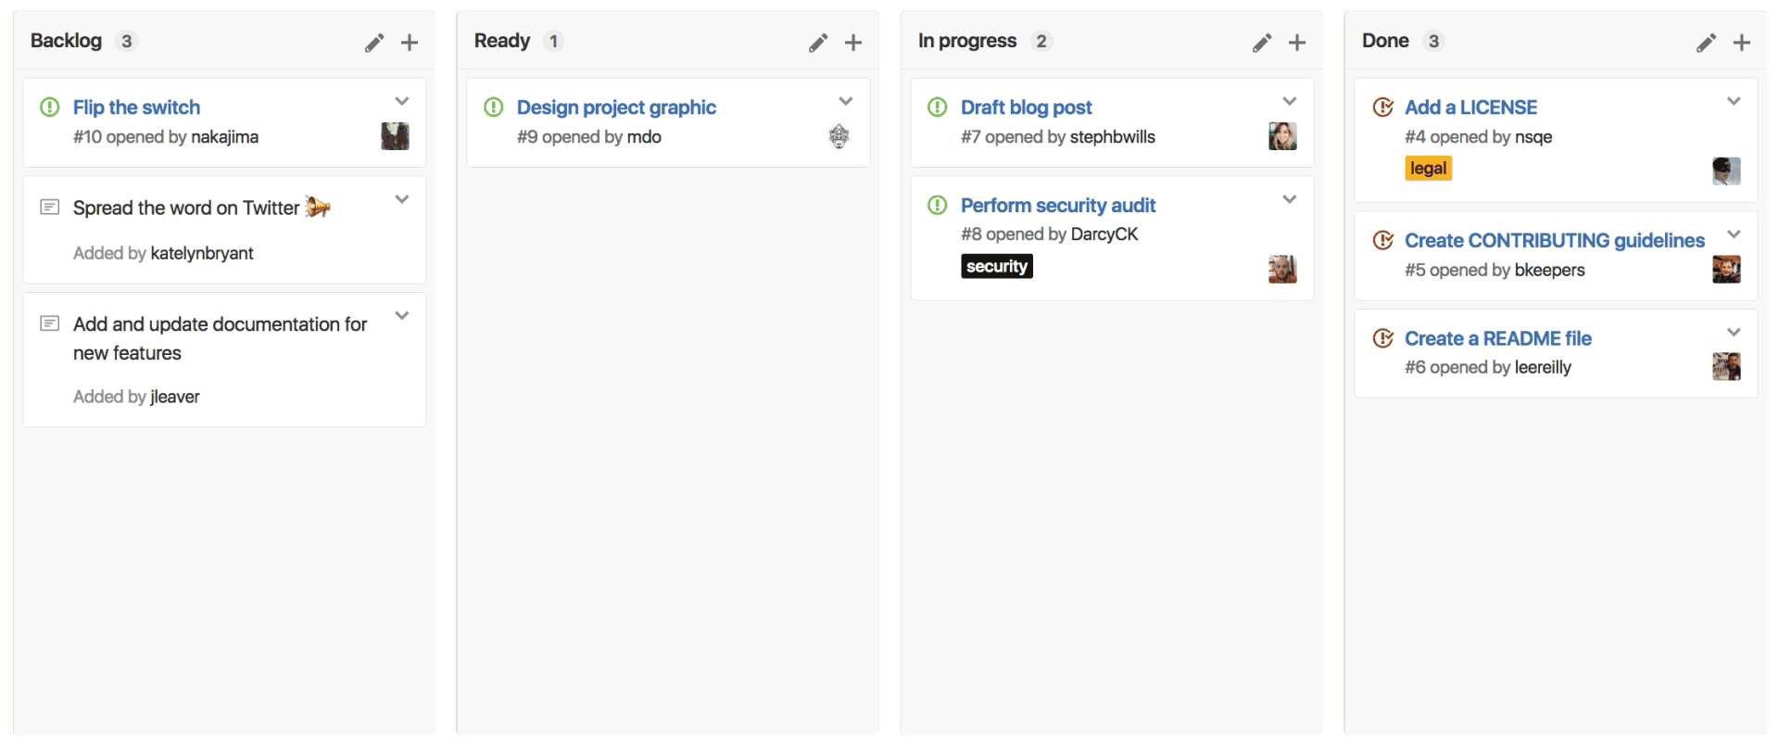

Slide 10
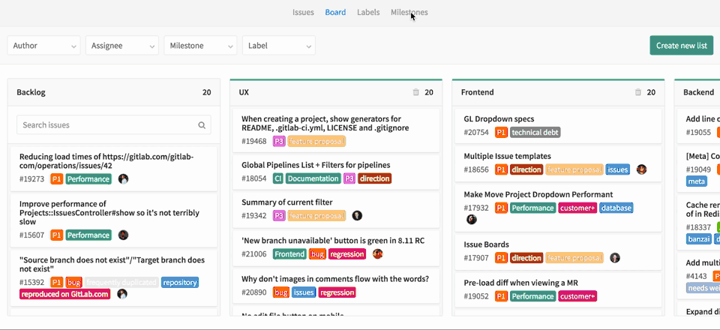

Slide 11
Visualizar o fluxo de trabalho (workflow)
Notes:
Vantagens de utilizar e alinhamento com 12 princípios das metodologias ágeis.
Identificar o que realmente está sendo feito. O trabalho se torna visível, gerando uma serie de benefícios como, foco no “todo”, transparência e identificação de desperdícios.

Slide 12
Novos
Andamento
Feito

Slide 13
Limitar a quantidade de trabalho em andamento (WIP)
Notes:
Ao limitar o WIP, o ritmo da equipe se torna equilibrado, ela não se compromete com muito trabalho de uma só vez e reduz o tempo gasto em um item.

Slide 14
Gerenciar e medir o fluxo
Notes:
Dessa forma, fica possível otimizar o time to market, conhecido também, como lead-time.

Slide 15
Tornar as políticas
do processo explícitas
Notes:
Delas, é redesenhar o quadro para especificar como os fluxos de trabalho devem ocorrer

Slide 16
Implementar
loops de feedback
Notes:
É necessário identificar o que os clientes pensam e quanto o produto contribui para atingir as suas necessidades.

Slide 17
Usar modelos para reconhecer oportunidades de melhoria
Notes:
Se você não está melhorando continuamente, mas está cumprindo todos os outros requisitos do método Kanban, você está fazendo errado.

Slide 18
Por que usar?
Tempo de ciclo curtos, oferecendo recursos mais rapidamente;
Melhor gestão nas mudanças de prioridade;
Requer menos organização;
O processo é simplificado;
Maior visibilidade dos projetos;
Redução de desperdício;
Redução de custo;
Elimina atividades que não agregam valor para a equipe;
Melhora a motivação e desempenho da equipe.

